Slide 1



Operando μSR and SANS experiments on battery materials
The 16th International Conference on Muon Spin Rotation, Relaxation and Resonance (μSR2025)
Delta Hotels St. John’s Conference Center
July 21, 2025
Kazuki Ohishi
Neutron Science and Technology Center
CROSS

Slide 2
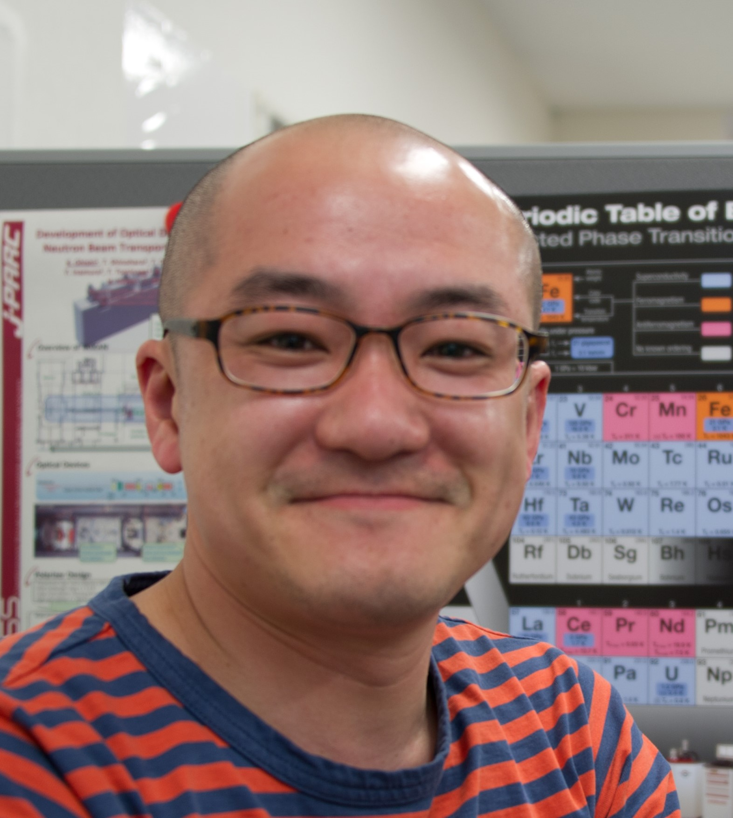

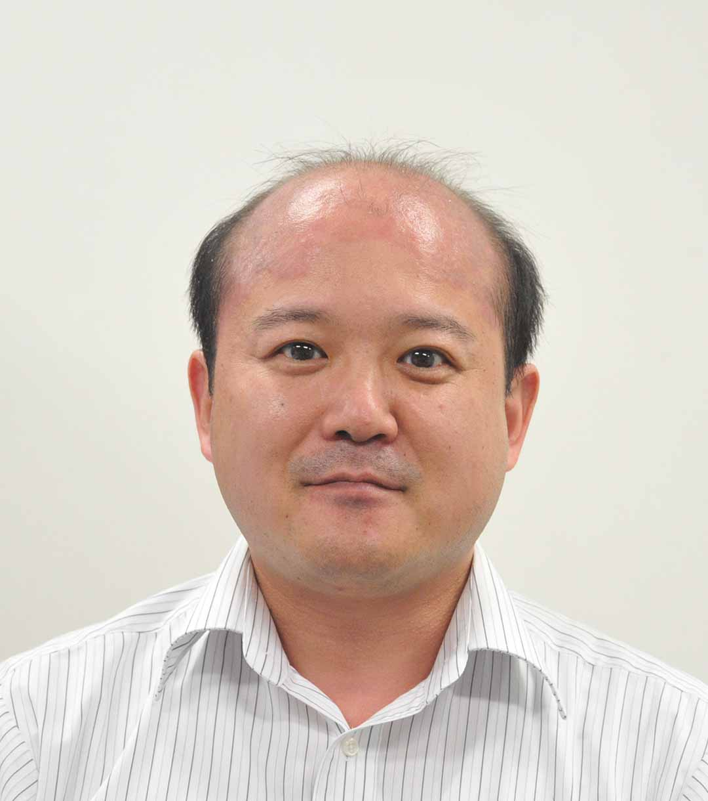
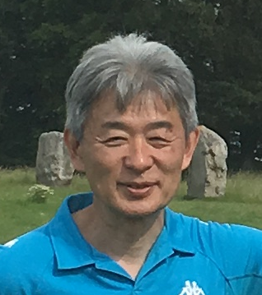
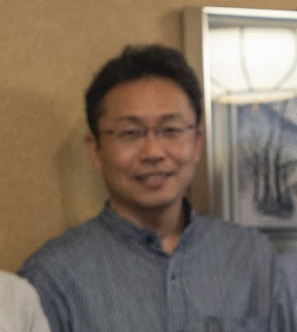
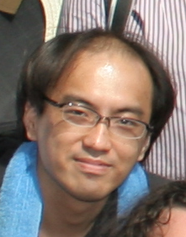
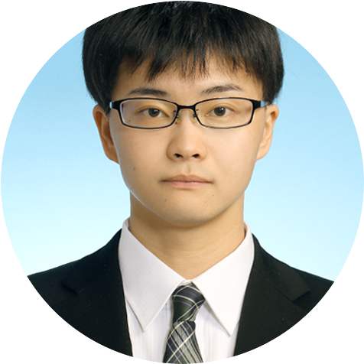



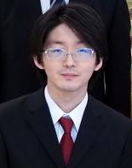
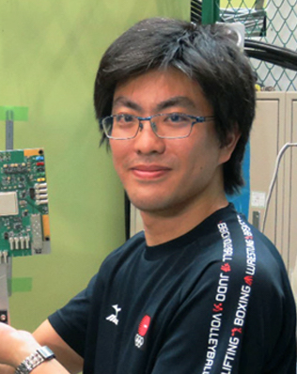


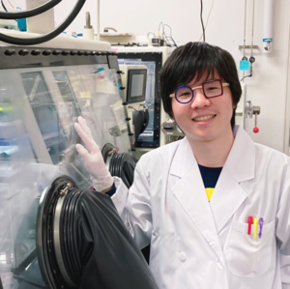
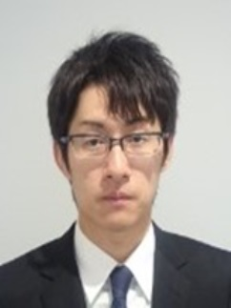
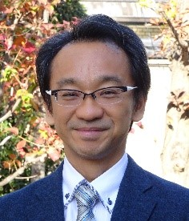
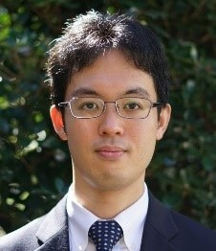
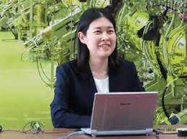
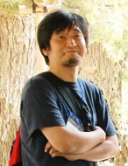
Collaborators
Y. Kawamura
K. Ohishi
Y. Umemoto
T. Morikawa
J. Sugiyama
S. Takata
K. Hiroi
J.G. Nakamura
S. Nishimura
D. Igarashi
K. Nakamoto
S. Komaba
R. Tatara
A. Koda
I. Umegaki

Slide 3
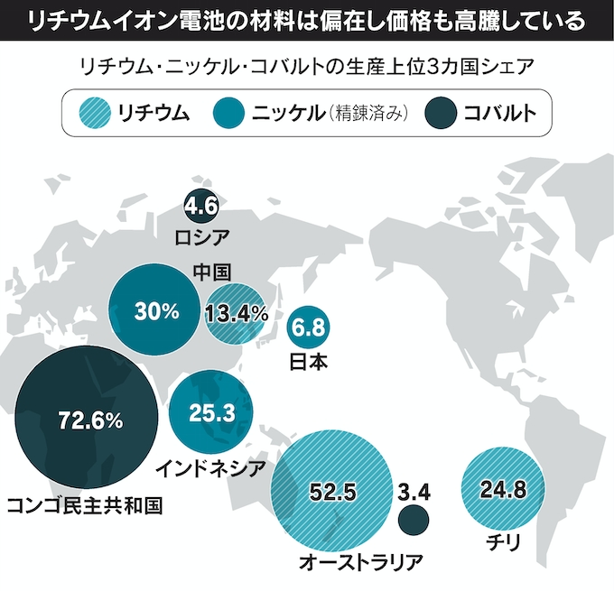

Expectations for Li-free Batteries
Materials for lithium-ion batteries are unevenly distributed, and prices are skyrocketing.
Lithium-ion batteries： Geopolitical Risks
Lithium
Nickel
Cobalt
Maldistribution of resources
Russia
Unstable supply
Price volatility
China
Japan
Lithium free batteries are necessary
Indonesia
Congo
Australia
Chile
Nikkei (2023/01/30)

Slide 4
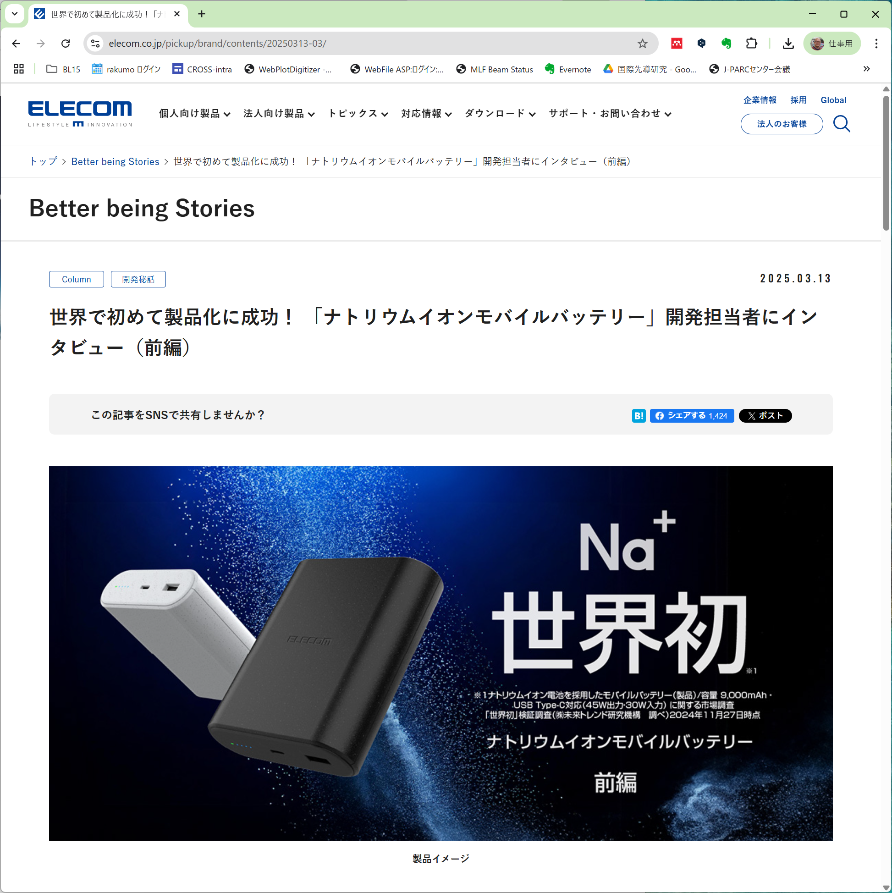
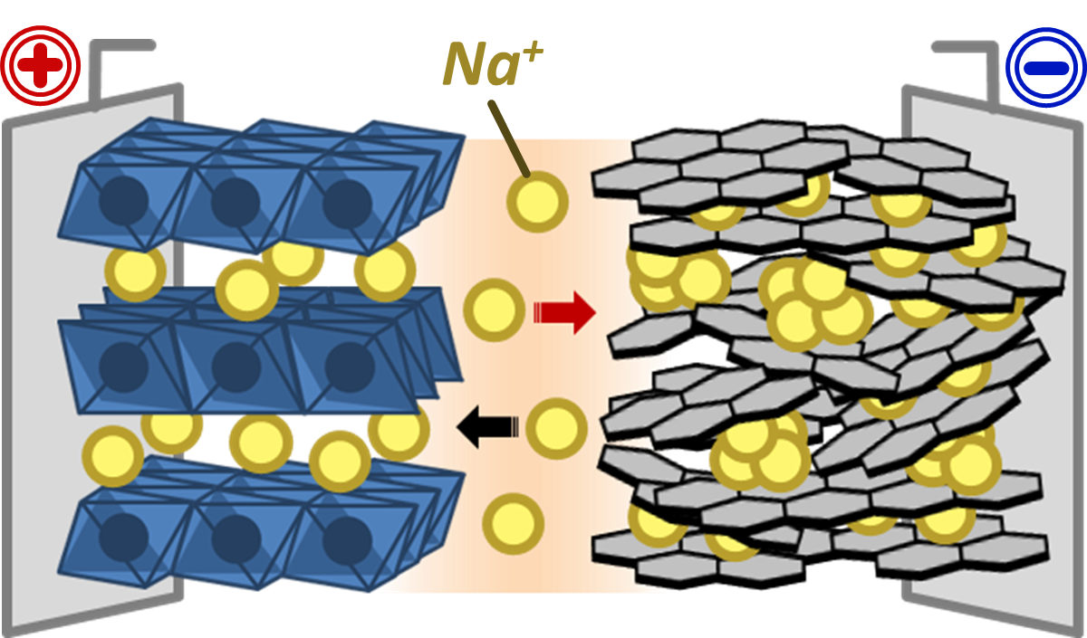
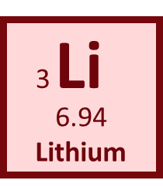
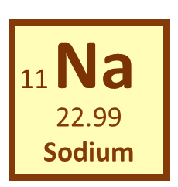
Sodium-ion batteries
Na-ion battery : An alternative energy storage device to Li-ion battery
Hard carbon : A promising negative electrode material for Na-ion battery
Graphite-like domains
(Na⁺ intercalation sites)
Nanopores
Metal oxide
(Additional Na⁺ storage sites)
Limited resources
Unevenly distributed
Abundant resources
Unlimited everywhere
Na-insertion capacity / mAh g⁻¹

Slide 5
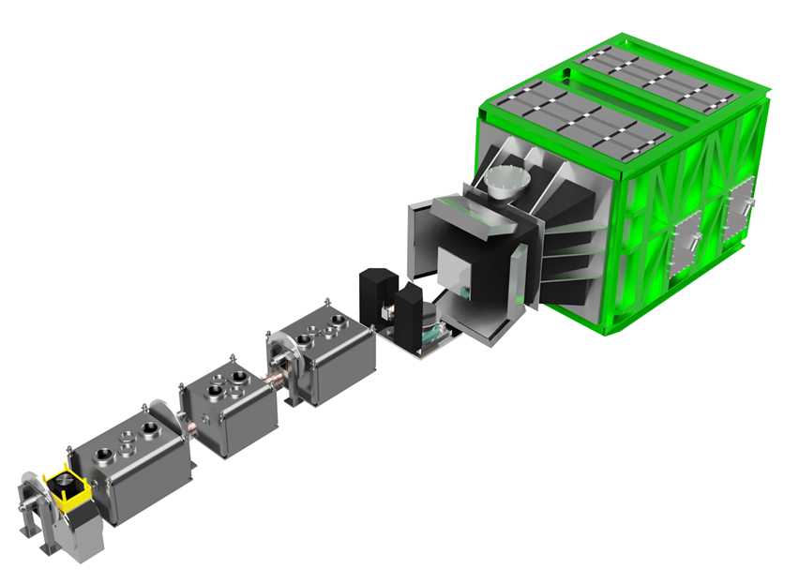
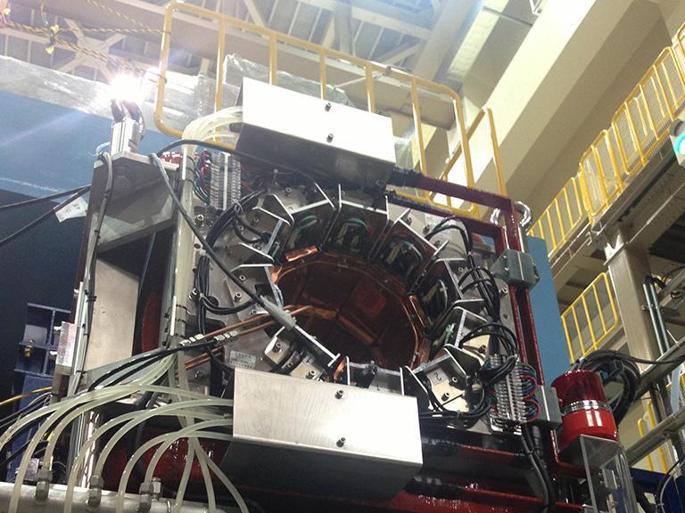
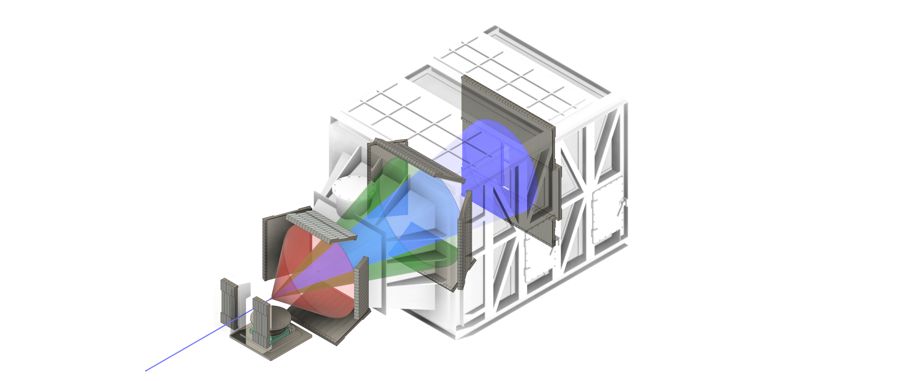
To study ion behavior in a real operating environment…
5
Neutron scattering @ TAIKAN
μSR @ ARTEMIS
small-angle
2 m
middle-angle
high-angle
2 m
backward
beam
sample position
Features
Wide-q range covered by four detector-banks with wide wavelengths: 0.8 ~ 7.8Å
q range : q = 7x10⁻⁴ ~ 17 Å⁻¹
Features
μSR spectrometer with a fixed momentum pulsed positive muon beam
LF: 0.4 T
TF: 12 mT
Active ZF: < 1 μT

Slide 6
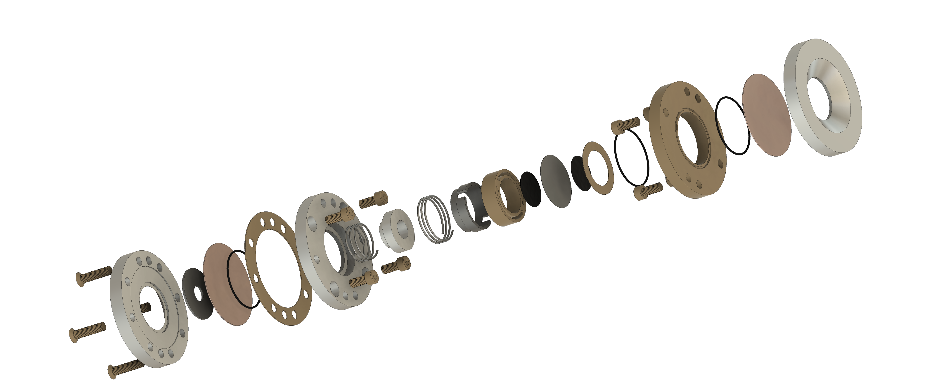
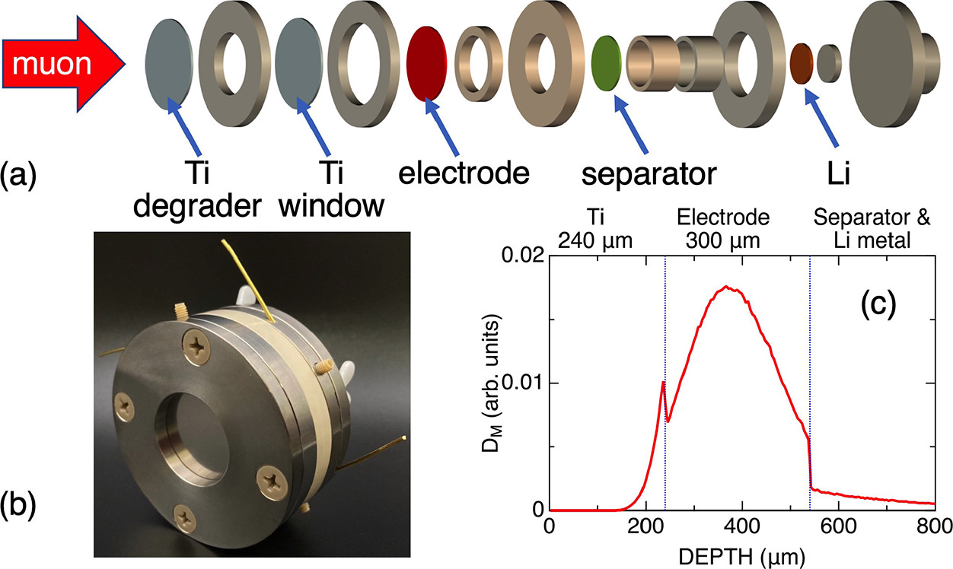
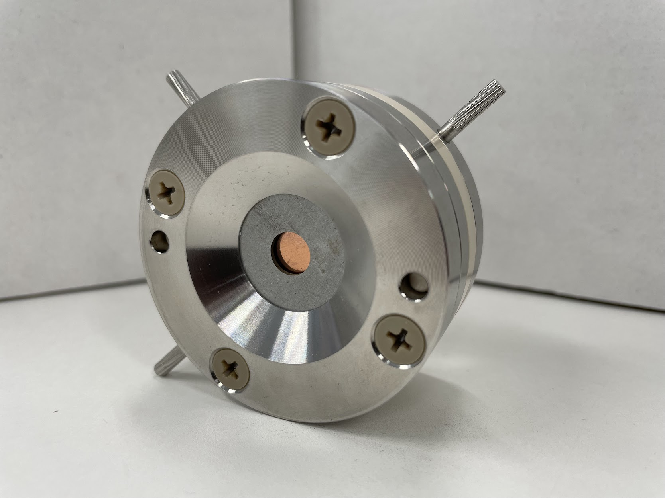
Developed operando cells
Neutron scattering @ TAIKAN
μSR @ ARTEMIS
Cu plate
Na：0.1 mm
HC: 50 μm
Cu plate: 0.2 mm
Cd mask
Al
PEEK
Al
PEEK
Al
Developed operando-SANS cell
(Three-electrode type)
K. Ohishi et al., ACS Appl. Energy Mater. 5, 12538 (2022).
K. Ohishi et al. Submitted to JPS Conf. Proc.

Slide 7
Recent Results
ex-situ SANS & μ⁺SR
  SANS
    Hard carbon
    Interlayer distance
    K. Ohishi et al., J. Phys.: Conf. Ser. 2462, 0120048 (2023).
  μ⁺SR
    Hard carbon
    Self-diffusion
    K. Ohishi et al., ACS Phys. Chem. Au 2, 98 (2022).
Operando SANS & μ⁺SR
  SANS
    Hard carbon (HC)
    Internal pores & interlayer distance: Charging process
    In Preparation
  μ⁺SR
    O3-Li_{x}CoO₂
    Self-diffusion: Charging/discharging process
    K. Ohishi et al., ACS Appl. Energy Mater. 5, 12538 (2022).
    P2-Na_{x}CoO₂
    Self-diffusion: Charging/discharging process
    K. Ohishi et al., ACS Appl. Energy Mater. 6, 8111 (2023).
    O3-Na_{x}CoO₂
    Self-diffusion: Charging/discharging process
    R. Tatara, KO et al., Submitted

Slide 8
Experiments:
Operando-SANS and WANS
BL15 TAIKAN (Small- and Wide-Angle Neutron Scattering Instrument)

Slide 9
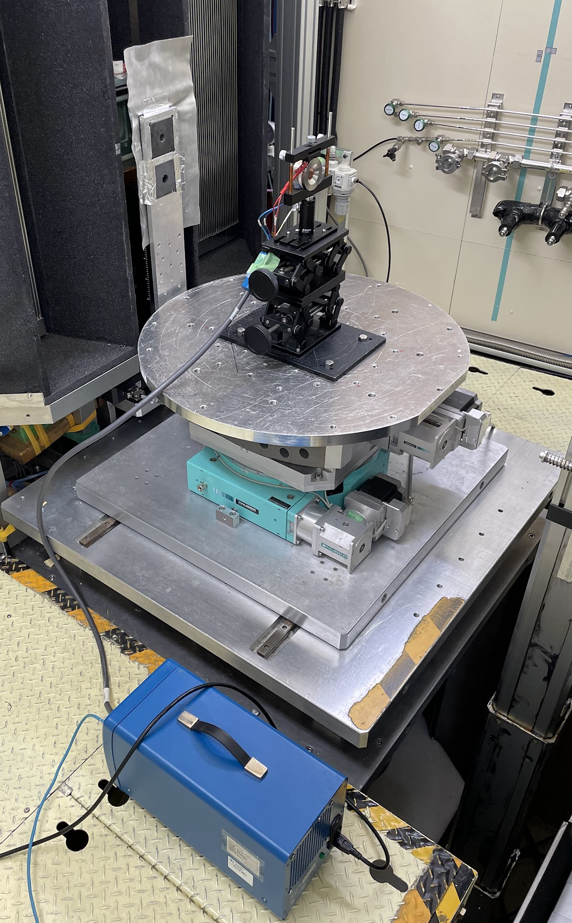
SANS & WANS experiment at BL15, J-PARC
Experimental
  Half cell: HC and Na metal
    NaPF₆/Deuterated EC : Deuterated DEC (1:1 v/v)
  Wavelengths: 0.08-0.78 nm
  Initial charging process: C/50
Operando cell
neutrons
SP-300 Potentiostat (Biologic)

Slide 10
Time evolution of scattering profiles
Systematic change was observed with charging process
Cu 111
Cu 200
Electrolyte + graphitic layers
Na 110
Cu 220
Pore of HC

Slide 11
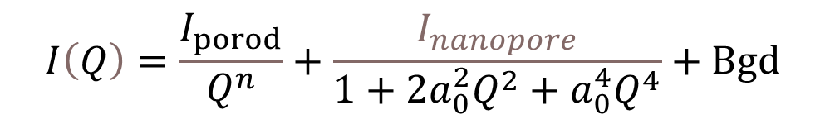

SANS（pore & intercalation）
Debye-Bueche model
（Assuming two different phases randomly distributed）
$$I\left(Q\right)=\frac{I_{porod}}{Q^{n}}+\frac{I_{nanopore}}{1+{2a_{0}^{2}Q}^{2}+{a_{0}^{4}Q}^{4}}+Bgd$$
Pore radius $R=\sqrt{10}a_{0}$
E. M. Reynolds et. al., J. Mater. Chem. A, 12 (2024), 18469–18475
I_{nanopore} ∝ n(ΔSLD)²V²
  n：number density of Na
  ΔSLD：difference of scattering length density
  V：Volume
Notes:
$a_{0}$はnanoporeの半径$R$に比例($R=\sqrt{10}a_{0}$)[]する。 我々は、Nanoporeやnanoporeを構成するグラファイト壁層間へのナトリウムイオン挿入によりdSLD^2が変化し[]、充電を通してnanoporeの平均直径には変化がないと仮定した。したがって、 $a_{0}$はinitialプロファイルに対するフィッティングから$a_{0} =$ 0.32894(\pm0.000968)($R=1.0402$ nm)と定め、充電中プロファイルに対するフィッティングでは固定パラメータとした。

Slide 12
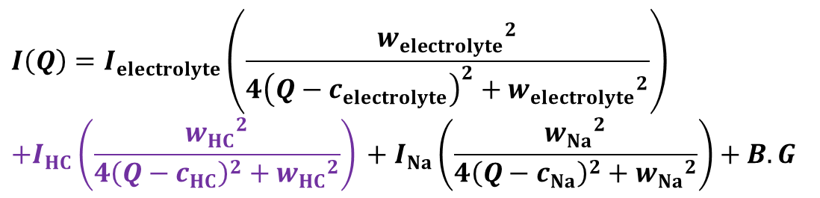
WANS（Graphitic layers）
$$I\left(Q\right)=I_{electrolyte}\left(\frac{{w_{electrolyte}}^{2}}{4{\left(Q−c_{electrolyte}\right)}^{2}+{w_{electrolyte}}^{2}}\right)$$
$$+I_{HC}\left(\frac{{w_{HC}}^{2}}{4{\left(Q−c_{HC}\right)}^{2}+{w_{HC}}^{2}}\right) +I_{Na}\left(\frac{{w_{Na}}^{2}}{4{\left(Q−c_{Na}\right)}^{2}+{w_{Na}}^{2}}\right)+B.G$$
c_{HC} : Decrease and stabilize
w_{HC} : It behaves constant at plateau region

Slide 13
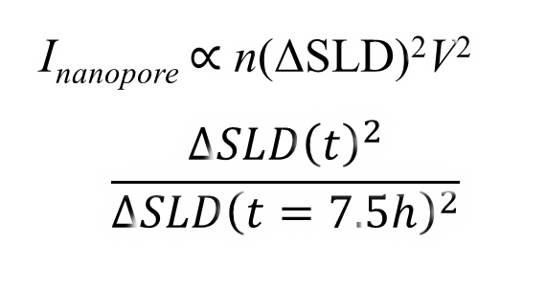


Discussion
SANS:
I_{nanopore} ∝ n(ΔSLD)²V²
$$\frac{∆SLD{\left(t\right)}^{2}}{∆SLD{\left(t=7.5h\right)}^{2}}$$
Summary
Taking into account both SANS and WANS results, there are three processes for charging
CC condition → linear behavior
pore
WANS:
7.5 < t < ~36h:
increase linearly
t > 36 h:
almost constant
+0.115 nm
HC (graphitic layer)
0.335 nm
Na-ion
previous study
  R. C. Asher, J. Inorg. Nucl. Chem. 10, 238 (1959).
intercalation
pore filling
+0.115 nm
$L_{ini}$ nm
$L_{Na}$ nm
this study

Slide 14
Experiments: µSR

Slide 15
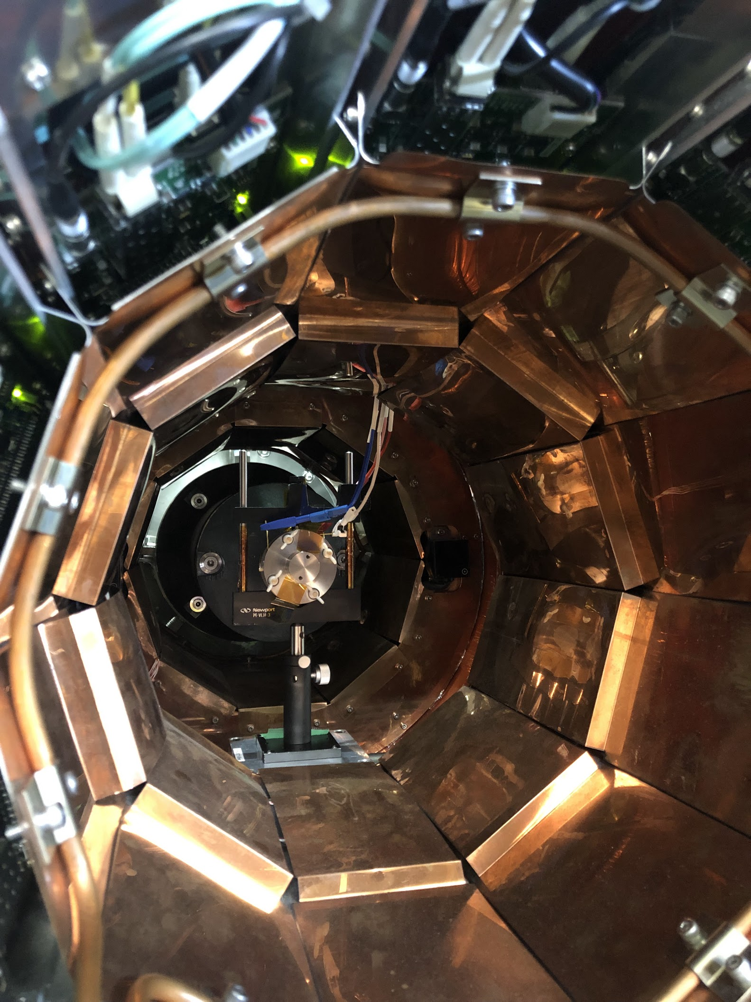
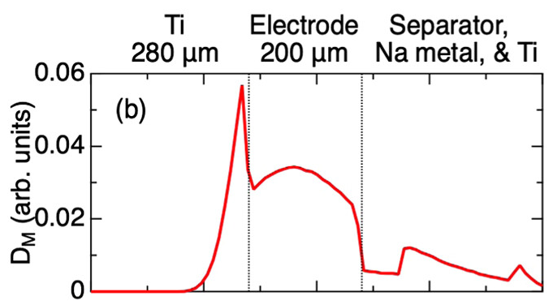

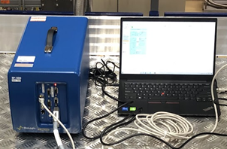
Experimental
Sample: t = 300 μm
  O3-Li_{x}CoO₂
  O3-Na_{x}CoO₂
  P2-Na_{x}CoO₂
S1 at J-PARC MUSE
  TF-, ZF- and LF-μSR: ~1.2h
  T = RT
  Rate: C/40
Positron counters
Potentiostat: SP-300 (BioLogic)

Slide 16
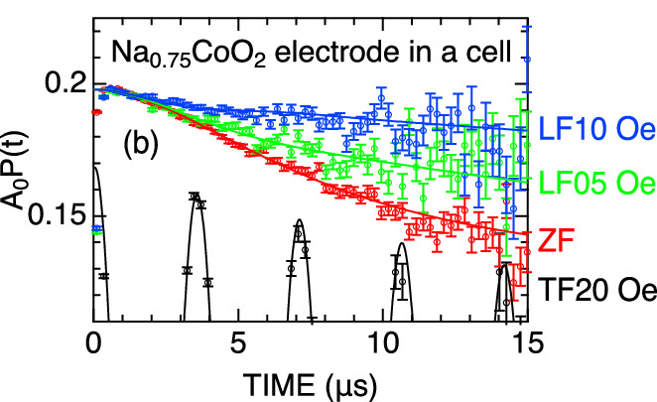
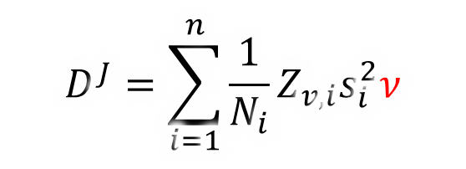
Operando Measurements
μ⁺SR measurements:
  1 set of measurements as follows;
  TF, ZF, LF 5 Oe and LF 10 Oe
  Repeat the above set of measurements during charging and discharging process.
Fitting functions:
𝐴₀𝑃_{TF}(𝑡)=𝐴_{TF}cos(2𝜋𝑓_{TF}𝑡+𝜙_{TF})exp(−𝜆_{TF}𝑡)
𝐴₀𝑃_{LF}(𝑡)=𝐴_{KT}𝐺^{DGKT}(𝑡,Δ,𝜈,𝐻_{LF})+𝐴_{BG}
Self-diffusion coefficient D^{J}:
n : number of pathways
N_{i} : number of Na sites
Z_{v} : vacancy fraction
s : jump distance
ν : hopping rate
$$D^{J}=\sum_{i=1}^{n}{\frac{1}{N_{i}}Z_{v,i}s_{i}^{2}ν}$$
Notes:
SMS2023でのチェコ人の質問：
実際の電池は急速充電しているので、C/40のレートで充電している状況は、実際の電池の状態を見ていない。

Slide 17
Results in A_{x}CoO₂
D^{J}
  Structure dependent：P2 ＞ O3
    P2：Ions move in the same horizontal plane
    O3：Ions approach oxygen ions as they move between adjacent octahedral sites, limiting diffusion.
  Ion size dependent：D^{J}_{Li} ＞ D^{J}_{Na}
Δ /μs⁻¹
ν /μs⁻¹
D^{J} /cm²s⁻¹
D^{J} /cm²s⁻¹
R. Tatara, KO et al.
Notes:
4. 結果と考察
結晶構造の影響
P2構造はO3構造よりも高い拡散係数を示しました。これは、P2構造がA+イオン（Li+やNa+）の拡散を妨げないためです。具体的には、P2構造ではNa+イオンが同じ水平面内で移動するため、電荷の移動がスムーズに行われます。一方、O3構造では、A+イオンが隣接する八面体サイト間を移動する際に酸素イオンに近づくため、拡散が制限されます。
キャリアイオンの影響
同じO3構造内では、Li+イオンはNa+イオンよりも高い拡散係数を持ちます。これは、Li+イオンの方がイオン半径が小さく、電荷密度が高いため、酸素イオンとの相互作用が強くなるからです。その結果、Li+イオンはより効率的に拡散します。
μ+SR分析
オペランドμ+SR技術を用いて、Li+およびNa+のホッピング率を測定しました。これにより、これらのイオンの動態を詳細に評価しました。特に、Na+イオンのホッピング率は、P2構造においてO3構造よりも高いことが確認されました。
分子動力学シミュレーション
NNP-MDシミュレーションにより、Li+およびNa+の拡散経路と拡散係数を評価しました。シミュレーション結果は、実験結果と一致し、P2構造がO3構造よりも高い拡散係数を持つことを確認しました。また、Li+イオンの拡散係数はNa+イオンよりも高いことが示されました。
結論
この研究は、層状酸化物のイオン拡散における結晶構造とキャリアイオンの重要性を強調し、電池材料の効率向上に向けた新たな知見を提供します。特に、P2構造がO3構造よりも高い拡散係数を持つこと、Li+イオンがNa+イオンよりも高い拡散係数を持つことが明らかになりました。
この詳細な説明が役に立つことを願っています。他に質問があれば教えてください。

Slide 18
NNP-MD simulation for A_{x}CoO₂
R. Tatara, M. Nakayama, KO et al.
D @ RT: P2-Na_{0.8}CoO₂ > O3-Li_{0.8}CoO₂ > O3-Na_{0.8}CoO₂
Consistent with μSR results
Path for P2-Na_{0.8}CoO₂: moving between prismatic sites
O3-Li_{0.8}CoO₂ & O3-Na_{0.8}CoO₂: moving between octahedral sites
Notes:
5. 分子動力学シミュレーション
シミュレーションの目的
分子動力学（MD）シミュレーションは、層状酸化物内のLi+およびNa+イオンの拡散経路と拡散係数を評価するために使用されました。特に、P2型およびO3型の結晶構造におけるイオンの動態を詳細に調査しました。
使用したモデル
P2-Na0.8CoO2: 材料プロジェクトから取得した構造モデル(mp-867515)を基に、Naイオンサイトに20%のランダムな空孔を作成しました。
O3-Li0.8CoO2およびO3-Na0.8CoO2: 材料プロジェクトから取得した構造モデル(mp-22526およびmp-18921)を基に、LiおよびNaイオンサイトに20%のランダムな空孔を作成しました。
シミュレーション手法
ニューラルネットワークポテンシャル（NNP）: 大量のDFT計算データを基に訓練されたNNPを使用しました。これにより、高精度かつ効率的なMDシミュレーションが可能となりました。
構造緩和とMDシミュレーション: ASE（Atomic Simulation Environment）を使用して、構造緩和とNVT（定温定体積）MDシミュレーションを実施しました。シミュレーション温度は400Kから1000Kの範囲で行われました。
結果の検証
エネルギーと力の比較: DFT-MD計算とNNPを使用したMD計算の結果を比較し、エネルギー差（RMSE）が5 meV原子-1以内、力の差が0.2 eVÅ-1以内であることを確認しました。これにより、NNPの精度が確認されました。
拡散経路と拡散係数
拡散経路: P2-Na0.8CoO2では、Na+イオンがプリズムサイト間を移動し、O3-Li0.8CoO2およびO3-Na0.8CoO2では、Li+およびNa+イオンが八面体サイト間を移動します。
拡散係数: 室温での拡散係数は、P2-Na0.8CoO2が最も高く、次いでO3-Li0.8CoO2、O3-Na0.8CoO2の順でした。この順位は、μ+SRによる実験結果と一致しました。
結論
NNP-MDシミュレーションにより、層状酸化物内のLi+およびNa+イオンの拡散経路と拡散係数を詳細に評価しました。P2構造がO3構造よりも高い拡散係数を持つこと、Li+イオンがNa+イオンよりも高い拡散係数を持つことが確認されました。
この詳細な説明が役に立つことを願っています。他に質問があれば教えてください。

Slide 19
Limitations of conventional analysis methods
Muons don’t move in matter?
Experimental approach: relaxation function
Poster Session1 #70
T. U. Ito and R. Kadono, JPSJ 93, 044602 (2024).
https://github.com/tuito0/musrfit-dynGssEALF
M. Hiraishi et al.
Notes:
Li+イオンの拡散をミュオンで検出: 拡散係数を導出
疑問点:
μ+SRにおいてミュオンは動いていないのか?
緩和率Δが温度変化するのはなぜか?
動的久保鳥谷部関数の前提である強い衝突模型 (Strong collision model)
1. 毎秒ν回の割合で磁場が変化する
2. 磁場変化が起こらない時, 磁場分布は時刻によらず一定
3. 磁緩和関数の向上
Dynamical Kubo-Toyabe function：強い衝突模型
毎秒 ν 回の割合で磁場が変化する
磁場変化が起こらない時, 磁場分布は時刻によらず一定
磁場変化の前後でミュオンが観測する磁場に相関はない
Ito-Kadono function：
拡張型関数
伊藤モデルの紹介
平石君の改良
DFT計算及びMD計算の活用
ミュオンサイト
ミュオンの移動の有無場変化の前後でミュオンが観測する磁場に相関はない

Slide 20
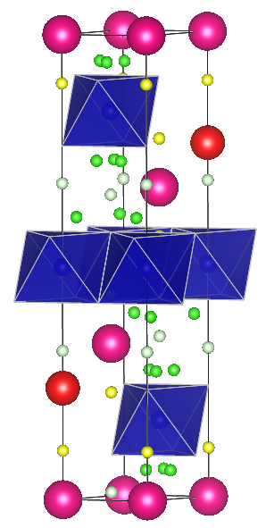
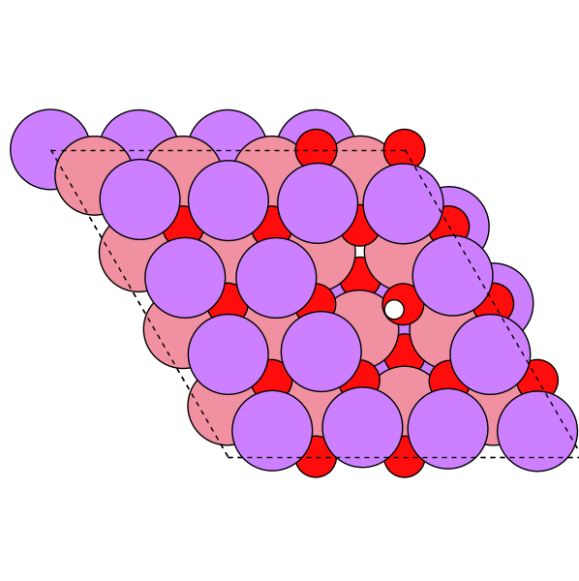
Calculation of muon sites and distribution
Muons don’t move in matter?
Theoretical approach: DFT calculation and PIMD
Li
Muon distribution by PIMD @300 K
m3
 | Ideal structure |  | Optimized structure caused by the implanted muon 4a*4b*1c
 | Δ^{min} (Oe) | E (eV) | Δ^{opt} (Oe) | E (eV)
m1 | 6.282 | 0 | 4.292 | 0
m2 | 6.350 | 0.313 | 4.294 | -0.0006
m3 | 6.451 | 0.667 | 5.251 | 0.7017
O
Tomorrow’s
Evening Session
CoO₆
μ⁺
m1
Co
m2
Li
H. Ohta and J. Sugiyama
Y. Kataoka and O. Sugino
Notes:
・muonを置かずに見積もったクーロンポテンシャルの極大位置からmuonの安定位置を推測しても、実際の位置とかなりズレる
・O-H+を形成することでかなり安定化するため、muonもOとボンドを形成していると考えられ、これがmuonが高温でも動かない原因と考えられる
という２点が言えるのが重要だと思います。

Slide 21
Summary
We have performed operando SANS and μSR experiments in battery materials.
SANS & WANS
  We succeeded in obtaining information on Na ion insertion during the charging process of HC.
μSR
  We succeeded in determining the Li⁺ and Na⁺ self-diffusion coefficients in O3-Li_{x}CoO₂, O3-Na_{x}CoO₂, and P2-Na_{x}CoO₂.
  The P2 structure offers higher diffusion coefficients than the O3 structure.
  Additionally, within the same O3 structure, Li⁺ ions have higher diffusion coefficients than their larger Na⁺ counterparts.

Slide 22

Thank you for your attention!

Slide 24
Discussion
WANS:
7.5 < t < ~36h:
increase linearly
t > 36 h:
almost constant
+0.115 nm
0.335 nm
previous study
  R. C. Asher, J. Inorg. Nucl. Chem. 10, 238 (1959).
+0.115 nm
$L_{ini}$ nm
$L_{Na}$ nm
this study

Slide 25
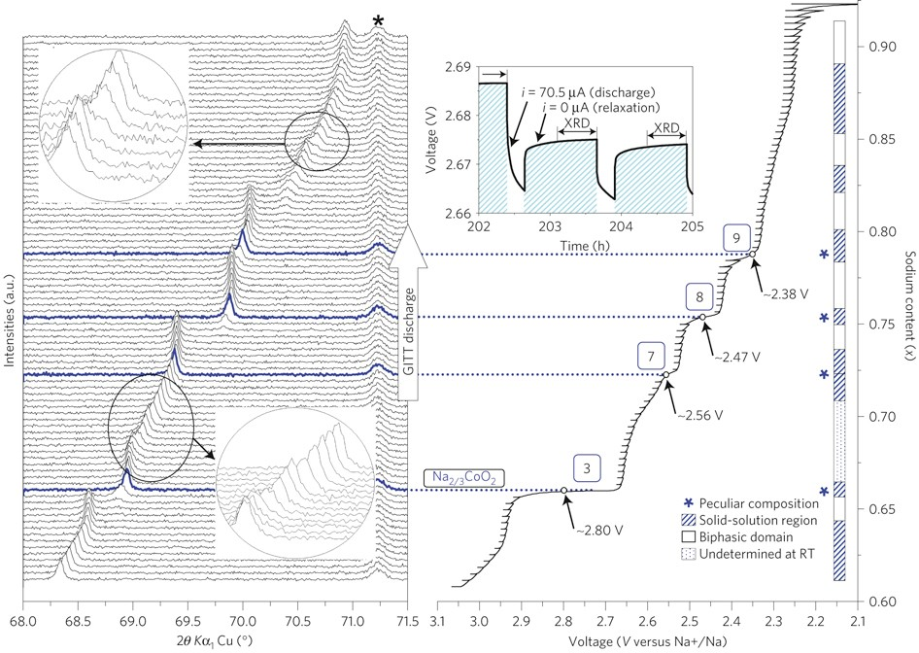
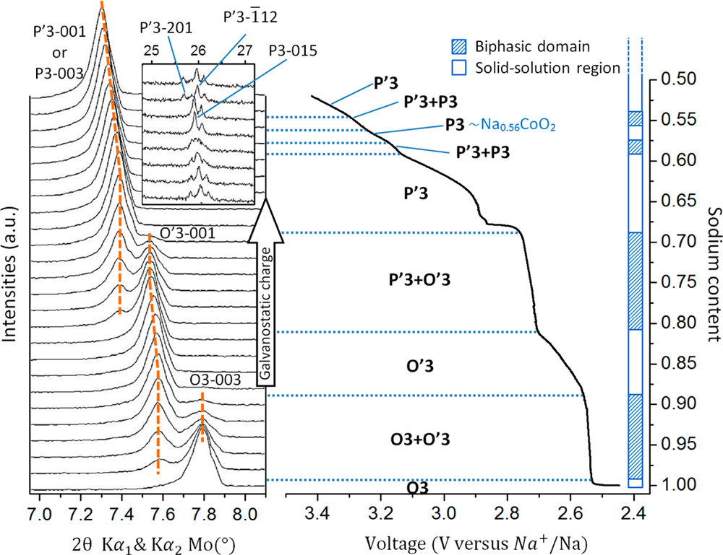
Crystal structures and electrochemical meas.
P2-type
O3-type
R. Berthelot et al., Nature Mater. 10, 74 (2011).
Y. Lei et al., Chem. Mater. 26, 5288 (2014).
According to operando XRD using a half battery with Na metal as the counter electrode, the P2 type is stable upon charging, while the O3 type changes to the P type upon charging.

Slide 26
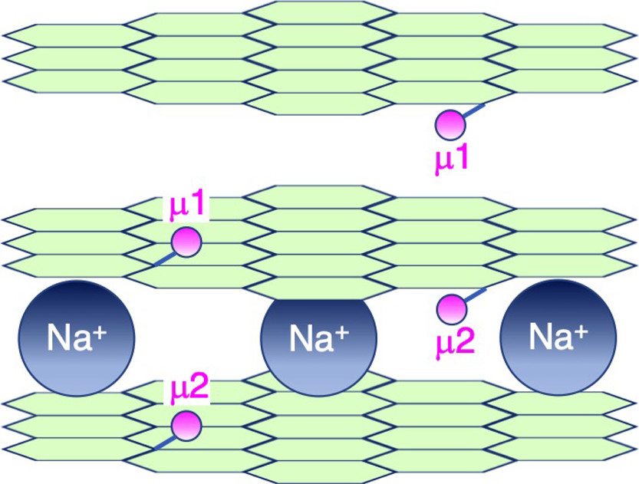
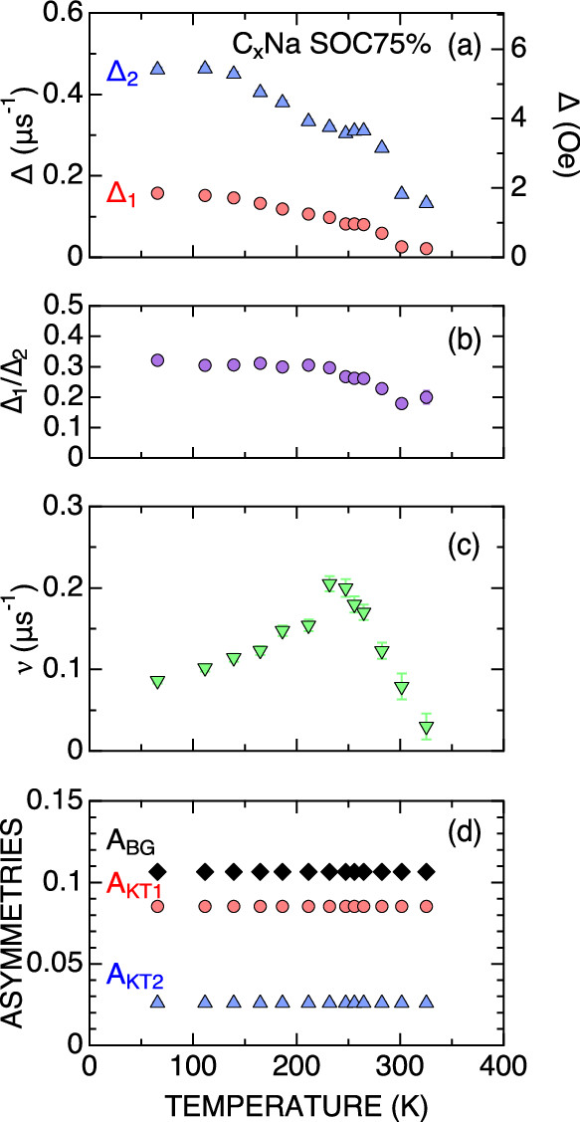
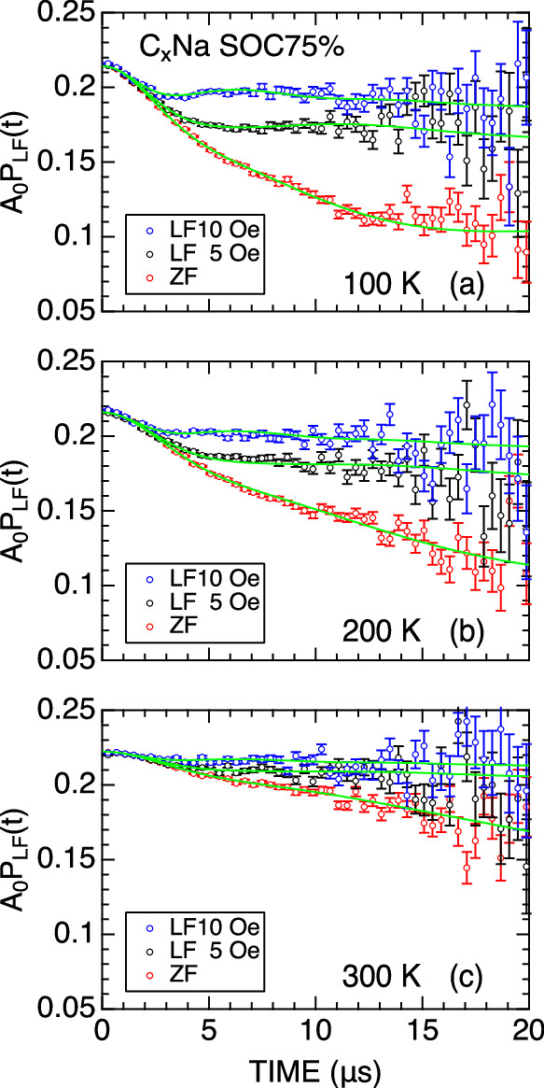
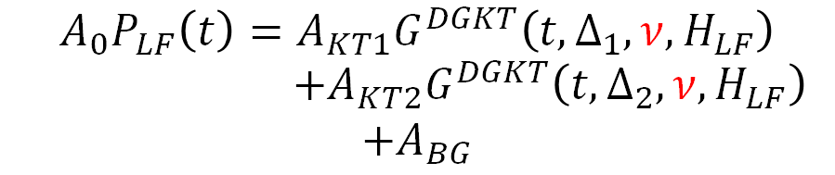
Results in SOC 75%
$$A_{0}P_{LF}\left(t\right)=A_{KT1}G^{DGKT}\left(t,∆_{1},ν,H_{LF}\right)$$
$+A_{KT2}G^{DGKT}\left(t,∆_{2},ν,H_{LF}\right)$
$$+A_{BG}$$
Δ : Distribution width of nuclear magnetic field
ν : hopping rate
A : Asymmetry
(Volume fraction of the component)
Fitting ZF, LF 5G, and LF 10G data at each temperature using above functions considering common parameters, we can estimate the Δ, ν, and A.

Slide 27
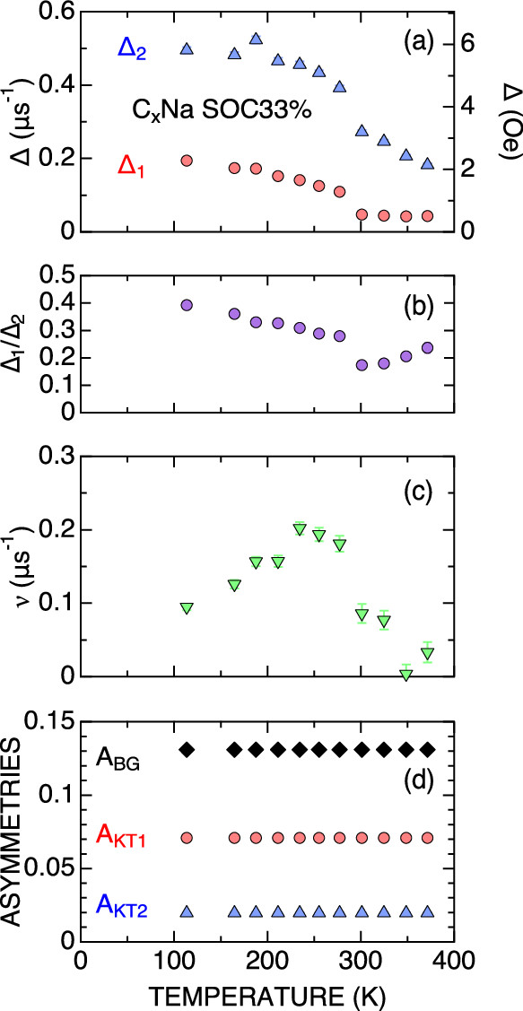
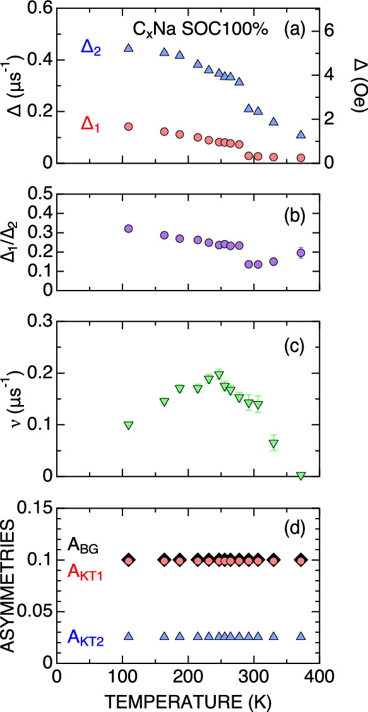
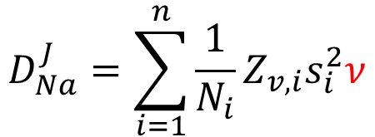
Results
Self-diffusion coefficient
$$D_{Na}^{J}=\sum_{i=1}^{n}{\frac{1}{N_{i}}Z_{v,i}s_{i}^{2}ν}$$
N_{i} : number of Na sites
Z_{v} : vacancy fraction
s : jump distance
ν : hopping rate
33%
75%
100%
Referring data of C₁₂Li; n = 1, N_{i} = 6, Z₁ = 1, s₁ = 0.248 nm and the results of ν, D_{Na}^{J} were calculated.

Slide 28
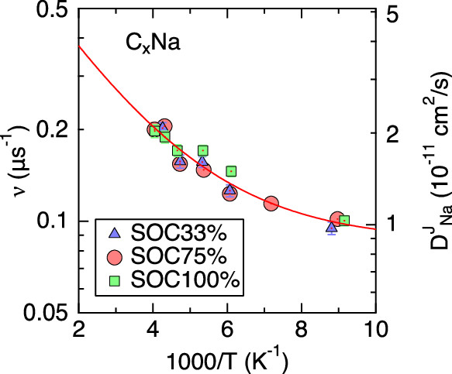

Self-diffusion coefficient
Compared with E_{a} in C₁₂Li of 170(20) meV, Na diffusion in C_{x}Na is approximately 1/4 of Li diffusion in C₁₂Li, indicating the effect of the interlayer distance of the graphene layers on ion diffusion.
Distance between graphene layers:
C₁₂Li: 0.335 nm
Hard carbon: ~0.4 nm
Such an elongation of the interlayer distance enables the Na insertion reaction and reduces the energy barrier of ion diffusion.
$$ν=ν_{0}+ν_{1}e^{−E_{a}/T}$$
E_{a} = 39(7) meV

